Slide 1
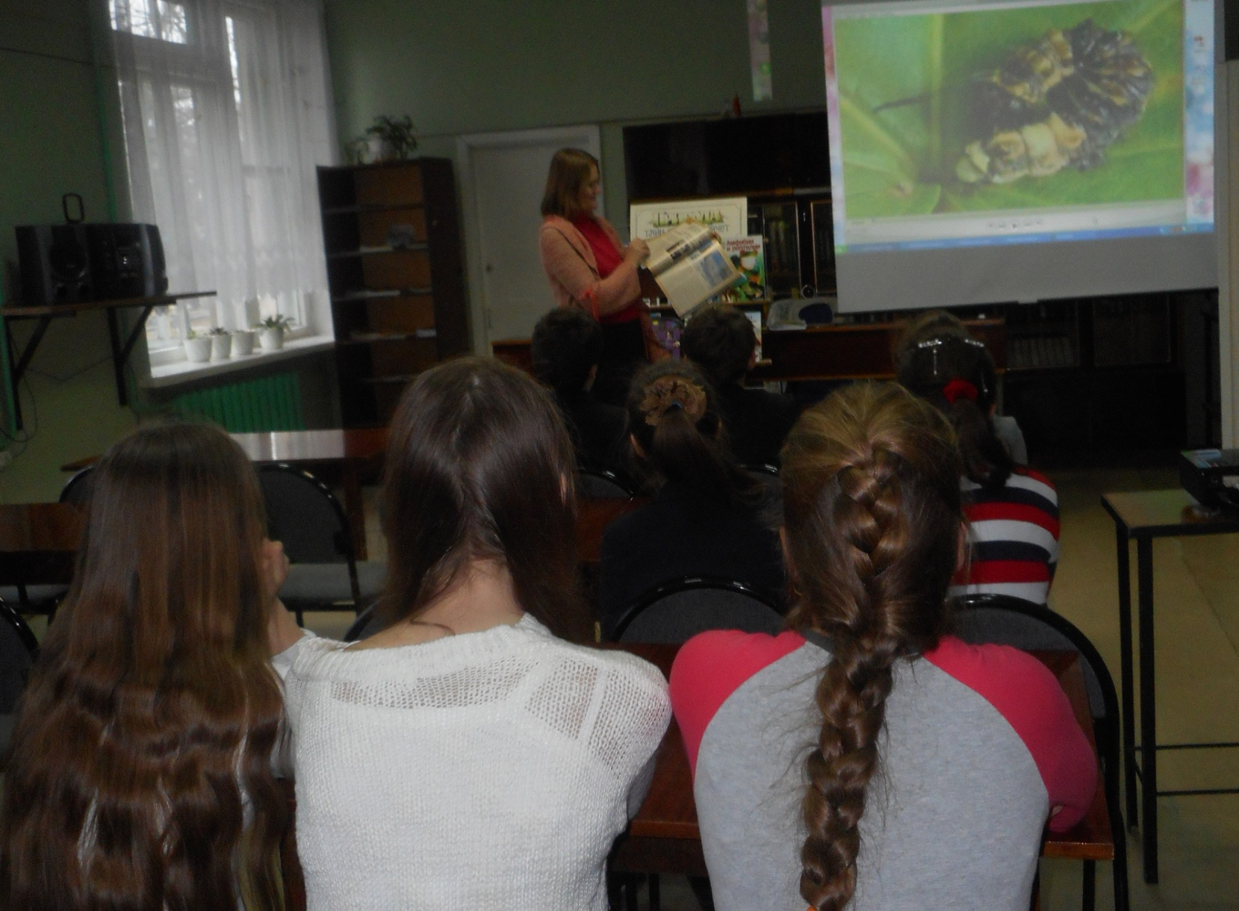
27 февраля
Ученики 6 класса школы №9 посетили
урок-познание «Хитрая природа», подготовленный сотрудниками Новозыбковской детской библиотеки. Ребята увидели ролики о метаморфозе насекомых и мимикрии животных, прослушали информацию об удивительных способностях и хитростях выживания под землёй кротов. Самое древнее животное - крокодил, поразил учащихся своими повадками - как хищника, так и нежной матери.

